Slide 1
Департамент по чрезвычайным ситуациям города Астана
ЛЕКЦИЯ НА ТЕМУ:
ПОЖАРНАЯ
БЕЗОПАСНОСТЬ
на объектах образования

Slide 2
Өрт дегеніміз не?
Өрт – бұл азаматтардың өмірі мен денсаулығына, қоғам мен мемлекеттің мүдделеріне зиян келтіретін, материалдық шығынға ұшырататын бақылаусыз жану процессін айтамыз.
Что такое пожар?
ПОЖАР-это неконтролируемое горение, причиняющее материальный ущерб, вред жизни и здоровью граждан, интересам общества и государства.

Slide 3
Астана қаласы бойынша өрт статистикасы Статистика пожаров по городу Астана
2024 жылдың басынан бері Астана қаласында 459 өрт тіркелді оның ішінде:
188 өрт тұрғын секторында
140 өрт түрлі қызмет түріндегі нысандарда
131 өрт автокөліктерде
Өрт салдарынан 39 адам зардап шегіп, 89 адам құтқарылды
За истекший период 2024 года по городу Астана произошло 459 пожаров из них:
188 пожаров в жилом секторе
140 пожаров на объектах различного рода деятельности
131 пожаров на автотранспорте
В результате произошедших пожаров 39 человек пострадали, 89 человек были спасены

Slide 4
ӨРТТЕРДІҢ НЕГІЗГІ СЕБЕПТЕРІ
ОСНОВНЫЕ ПРИЧИНЫ ВОЗНИКНОВЕНИЯ ПОЖАРОВ
Электр құрылғылары мен
сымдар
Отты абайсыз
Пайдалану.
Жылыту құралдары.
Ас үй құралдары
Электроприборы и проводка
Небрежное обращение с огнем
Отопительные приборы.
Кухонные приборы
Қысқа тұйықталу.
Желінің шамадан тыс жүктемесі.
Сапасыз немесе өз қолымен жасалған құрылғы.
Белгіленбеген жерлерде шылым шегу.
Балалардың сіріңке мен оттық пен ойнауы.
Электрлік және газбен жылытатын құрылғыларды дұрыс пайдаланбау.
Қараусыз қалдырылған плиталар мен пештер. Плитаның жанында ыстық материалдарды сақтау.
Оставленные без присмотра плиты и духовки.
Хранение горючих материалов рядом с плитой.
Короткое замыкание. Перегрузка сети.
Некачественные или самодельные устройства.
Курение в неположенных местах. Игры детей со спичками и зажигалками.
Неправильная эксплуатация электрических и газовых обогревателей.

Slide 5
ӨРТ БОЛҒАН ЖАҒДАЙДА ӘРЕКЕТТЕР
ДЕЙСТВИЯ В СЛУЧАЕ ПОЖАРА
Бұл әрекеттер өрт болған жағдайда балалар мен қызметкерлердің қауіпсіздігін қамтамасыз етуге көмектеседі.
Эти действия помогут обеспечить безопасность детей и персонала в случае пожара.
Алғашқы өрт сөндіру құралдарын пайдалану: өрт сөндіргіштер, өрт гидранттары.
Қызметкерлер мен балаларды шұғыл түрде хабардарландыру. 101 өрт сөндіру қызметіне қоңырау шалу.
Использование первичных средств пожаротушения: огнетушители, пожарные краны
Немедленное оповещение сотрудников и детей.
Вызов пожарной службы 101.
Алдын ала жасалған маршруттар бойынша эвакуация.
Эвакуация по заранее разработанным маршрутам.
ДЕЙСТВИЕ 3
ДЕЙСТВИЕ 1
ДЕЙСТВИЕ 2

Slide 6
ПОРЯДОК РАЗГОВОРА ПРИ ВЫЗОВЕ ПОЖАРНОЙ СЛУЖБЫ ПО ТЕЛЕФОНУ 101
1
2
3
4
5
ӨЗІҢІЗДІ
ТАНЫСТЫРЫҢЫЗ
ӨРТ ТУРАЛЫ ХАБАРЛАҢЫЗ
АҚПАРАТ БЕРІҢІЗ
НҰСҚАУЛЫҚТЫ ТЫҢДАҢЫЗ
ШАҚЫРТУДЫ РАСТАҢЫЗ
ПРЕДСТАВЬТЕСЬ
СООБЩИТЕ О ПОЖАРЕ
ИНФОРМАЦИЯ
ВЫСЛУШАЙТЕ ИНСТРУКЦИИ
ПОДТВЕРДИТЕ ВЫЗОВ
Атыңызды және лауазымыңызды атаңыз. Мысалы: Сәлеметсіз бе, менің есімім (атыңыз), мен балабақшада тәрбиеші болып жұмыс істеймін.
Не болғанын нақты әрі анық хабарлаңыз. Дәл мекенжайды көрсетіңіз. Өрттің орны мен көлемін қысқаша сипаттаңыз.
Ғимараттағы адамдар туралы хабарлаңыз. Ғимаратта балалар мен қызметкерлер бар-жоғын және эвакуация жүргізіліп жатқанын айтыңыз.
Диспетчердің нұсқауларын тыңдаңыз және орындаңыз
Диспетчердің барлық қажетті ақпартты алғанына және жағдайды дұрыс түсінгеніне көз жеткізіңіз.
Назовите свое имя и должность. Например: Здравствуйте, меня зовут (Ваше имя), я воспитатель в детском саду.
Четко и ясно сообщите, что произошло. Укажите точный адрес. Кратко опишите место и масштаб пожара.
Сообщите о людях в здании. Укажите, есть ли в здании дети и сотрудники, и проводится ли эвакуация.
Сообщите любую другую важную информацию.
Слушайте и следуйте указаниям диспетчера
Убедитесь, что диспетчер получил всю необходимую информацию и понял ситуацию.

Slide 7
ӨРТКЕ ҚАРСЫ ҚОРҒАНЫС ЖҮЙЕЛЕРІНЕ ҚОЙЫЛАТЫН ТАЛАПТАР
ТРЕБОВАНИЯ К СИСТЕМАМ ПРОТИВОПОЖАРНОЙ ЗАЩИТЫ
Өрт сөндіру қондырғыларын, өрт дабылын, өрт туралы хабарлау және адамдарды эвакуациялауды басқару жүйелерін, түтінге қарсы қорғаныс жүйелерін жарамды және жұмыс істейтін күйде ұстау;
Содержание в исправном, рабочем состоянии установок пожаротушения и пожарной сигнализации, систем оповещения и управления эвакуацией людей при пожаре, противодымной защиты;
Vision

Slide 8
ЭВАКУАЦИЯЛЫҚ ЖОЛДАР МЕН ШЫҒУ ЕСІКТЕРІН ПАЙДАЛАНУ КЕЗІНДЕ КЕЛЕСІ ШАРАЛАРДЫ САҚТАУ МАҢЫЗДЫ:
ПРИ ЭКСПЛУАТАЦИИ ЭВАКУАЦИОННЫХ ПУТЕЙ И ВЫХОДОВ ВАЖНО СОБЛЮДАТЬ СЛЕДУЮЩИЕ МЕРЫ:
Эвакуациялық жолдарды бөгде заттармен толтыруға жол берілмейді;
Эвакуация жолдарын (коридор, баспалдақ алаңы, вестибюль, холл) қабырғаларды, төбелерді, қаптауда жанғыш материалдарды қолдануға жол берілмейді.
Өрт қауіпсіздігі мен өрт сөндіру құралдарына, сондай-ақ құтқару құралдарының бекітілген жерлеріне өтетін жолдарды бөгеп немесе жабуға жол берілмейді.
Не допускать загромождение эвакуационных путей;
Не допускается применение горючих материалов для облицовки стен, потолков на путях эвакуации (коридоры, лестничные клетки, вестибюли, холлы);
Не загромождать и не закрывать проходы к средствам обеспечения пожарной безопасности и пожаротушения, а также к местам крепления спасательных устройств;

Slide 9
ЭЛЕКТР ҚҰРЫЛҒЫЛАРЫН ПАЙДАЛАНУ ЕРЕЖЕЛЕРІ
ПРАВИЛА ЭКСПЛУАТАЦИИ ЭЛЕКТРИЧЕСКИХ УСТАНОВОК
Электр желілерін және электр энергиясын қабылдайтын құрылғыларды қауіпсіздік талаптарын бұза отырып қолданбаңыз; Жұмыс ауысымы аяқталғаннан кейін электр құрылғылары мен электр құралдарын өшіріңіз.
Не используйте электрические сети и приемники электрической энергии
с нарушением требований безопасности;
электрические установки и электрические приборы в помещениях по
окончании рабочего времени (смены) обесточиваются.

Slide 10
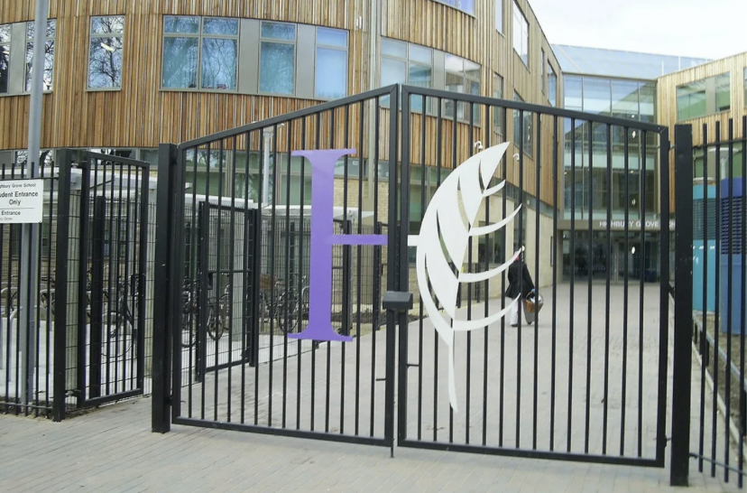
КІРУ ЖОЛДАРЫНА ҚОЙЫЛАТЫН ТАЛАПТАР
ТРЕБОВАНИЯ ПО СОДЕРЖАНИЮ ПОДЪЕЗДНЫХ ПУТЕЙ
БАЛАБАҚШАҒА АПАРАТЫН ЖОЛДАР ӘРҚАШАН АШЫҚ ЖӘНЕ АВТОКӨЛІКТЕРМЕН БӨГЕЛМЕУІ ТИІС;
ПОДЪЕЗДНЫЕ ПУТИ К ДОШКОЛЬНЫМ УЧРЕЖДЕНИЯМ ВСЕГДА ДОЛЖНЫ БЫТЬ ОТКРЫТЫМИ И НЕ ЗАГРОМОЖДЕННЫМИ АВТОТРАНСПОРТНЫМИ СРЕДСТВАМИ;

Slide 11
БАЛАБАҚШАЛАРДАҒЫ ҚЫЗМЕТКЕРЛЕРДІҢ ӘРЕКЕТТЕРІ
ДЕЙСТВИЯ ПЕРСОНАЛА В ДОШКОЛЬНЫХ УЧРЕЖДЕНИЯХ
Өрт қауіпсіздігі бойынша оқыту:
Ғимаратта болатын адамдарды эвакуациялау жаттығулар өткізу.
Обучение по пожарной безопасности:
Проводить учебные тренировки с эвакуацией людей, находящихся в здании.

Slide 12
ДЕЙСТВИЯ ПЕРСОНАЛА В ДОШКОЛЬНЫХ УЧРЕЖДЕНИЯХ
Оқу мекемелерде қызметкерлердің әрекеттері
Қолмен жұмыс істейтін дабылдағышты пайдалану дағдысы мен біліктілігі
Эвакуацияны ұйымдастыру
Умение и навык пользования ручным извещателем
Организация эвакуации

Slide 13
Балаларды оқыту: Бастауыш білім алушылармен және мектеп ұйымдарында өрт қауіпсіздігі тақырыбында әңгімелер өткізіледі .
Обучение детей: с учащимися начального образования, а также в дошкольных организациях проводится беседы по противопожарной тематике.

Slide 14
ОҚУ МЕКЕМЕЛЕРІНДЕГІ ҚЫЗМЕТКЕРЛЕРДІҢ ӘРЕКЕТТЕРІ
ДЕЙСТВИЯ ПЕРСОНАЛА В ДОШКОЛЬНЫХ УЧРЕЖДЕНИЯХ
АЛҒАШҚЫ ӨРТ СӨНДІРУ ҚҰРАЛДАРЫН ПАЙДАЛАНУ ДАҒДЫСЫ МЕН БІЛІКТІЛІГІ
Умение и навык пользования первичными средствами пожаротушения.

Slide 15
Очень важно помнить! Соблюдение элементарных правил пожарной безопасности спасет Вашу жизнь и предотвратить от крупного материального ущерба!

